Slide 1


Slide 2
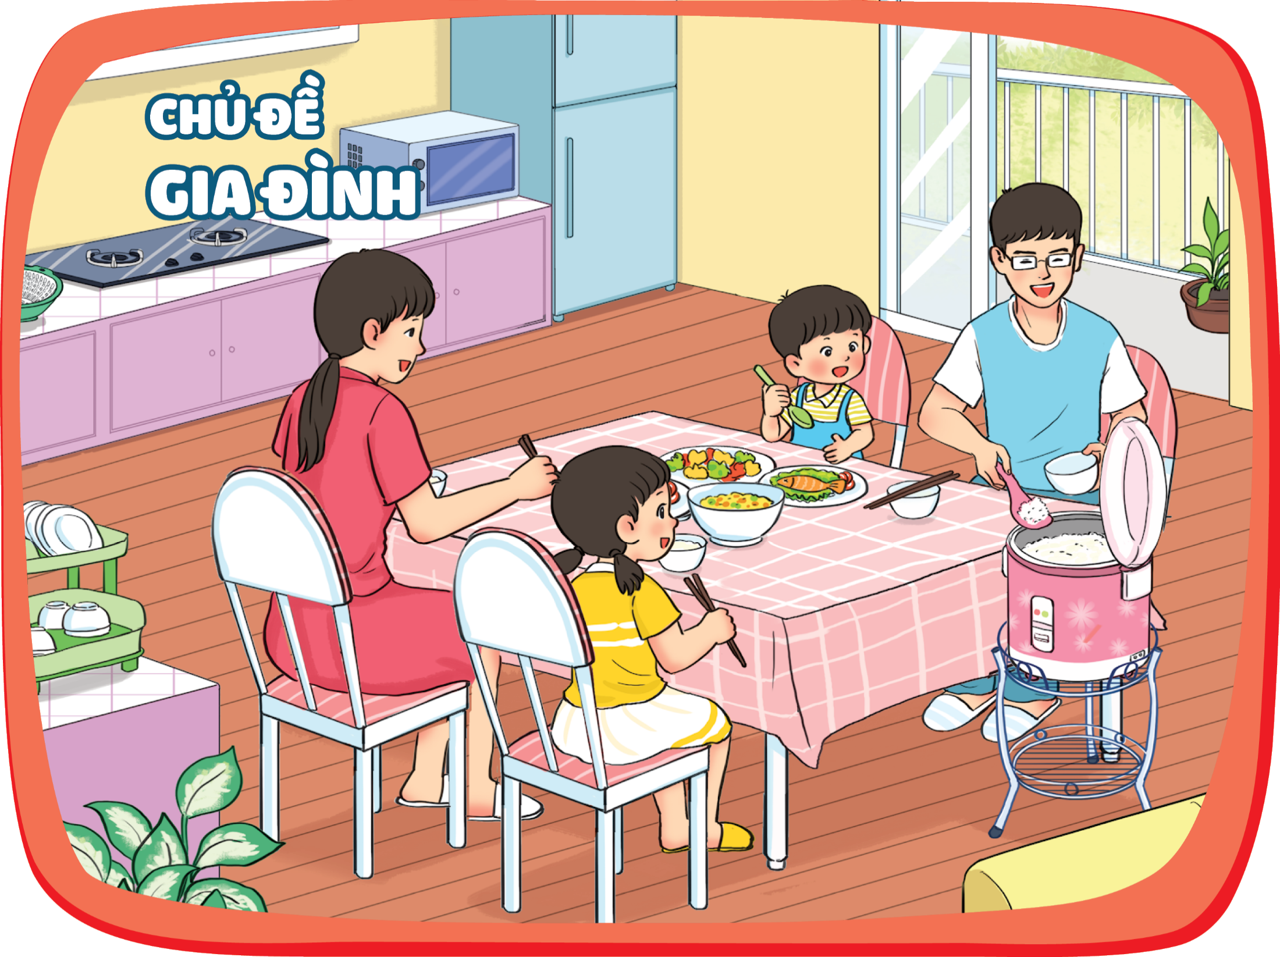

Slide 3


Slide 4
Xem video bài hát “Nhà là nơi”,
tại .
đây
Notes:
VIDEO bài hát “Nhà là nơi” – Nguyễn Hải Phong

Slide 5

Nhà bạn ở đâu? Xung quanh nhà bạn có những gì?

Slide 6

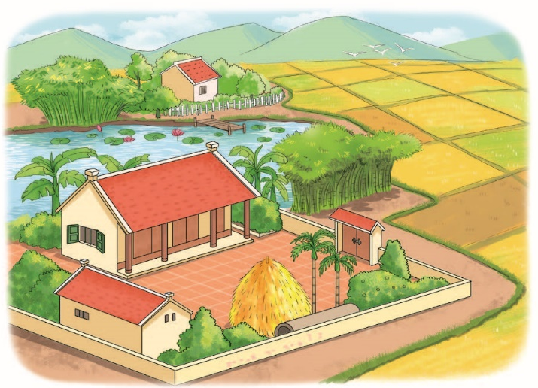
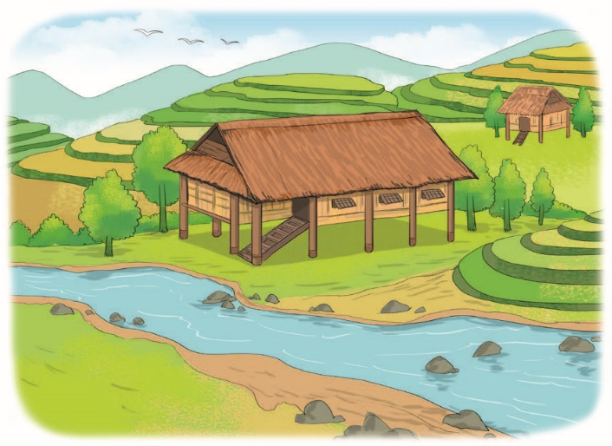
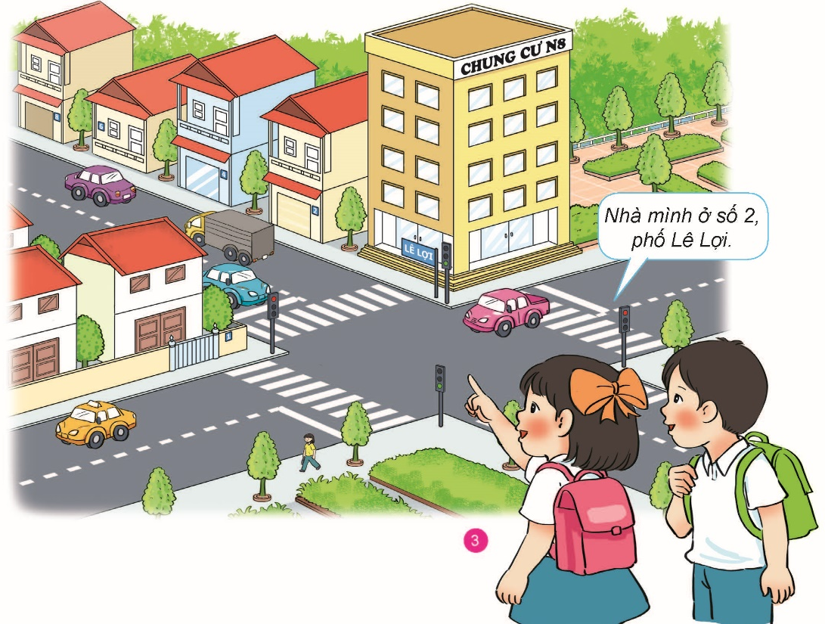
Quan sát và nói về những ngôi nhà trong hình.
1
2
3

Slide 7
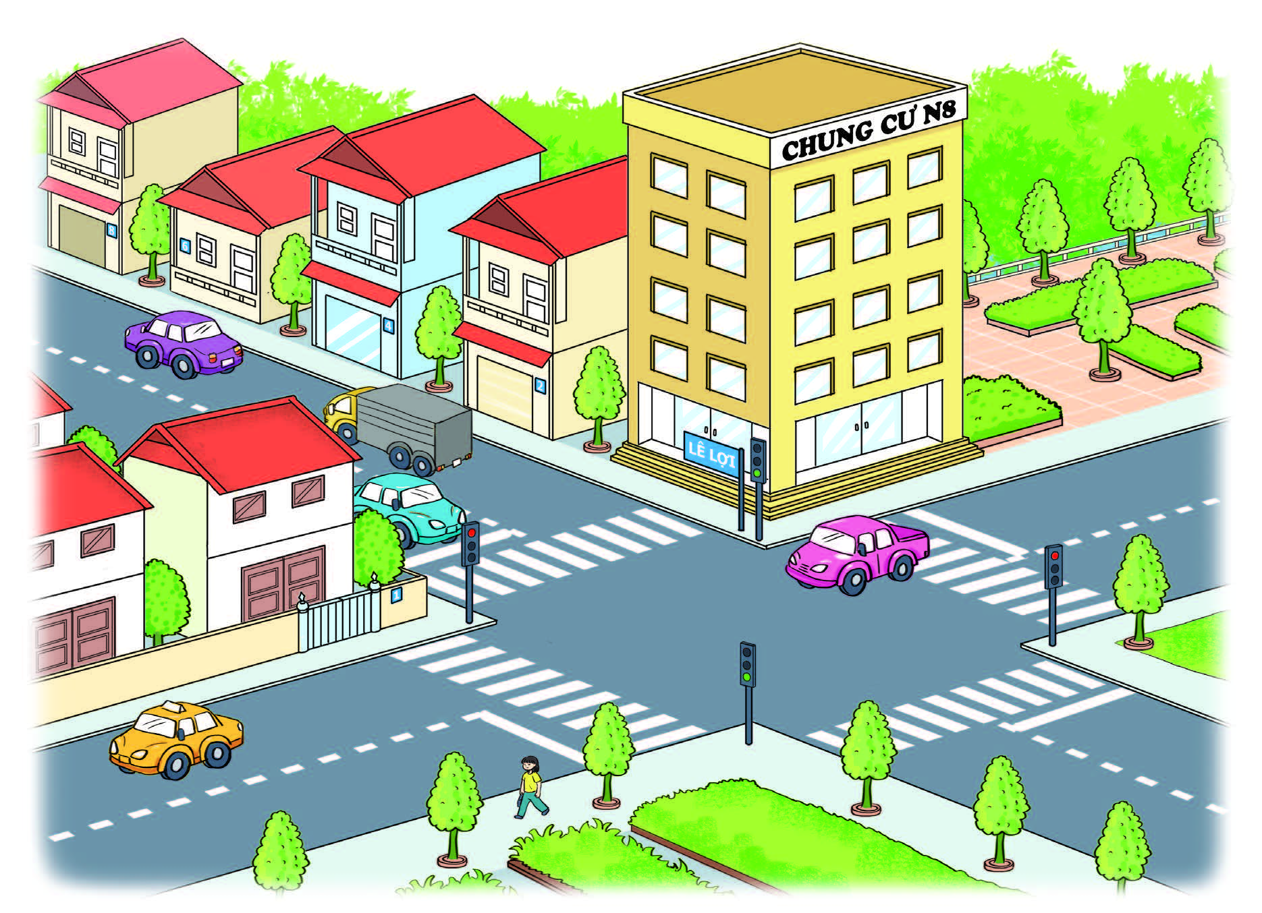


Quan sát và nói về những ngôi nhà trong hình.
Nhà mình ở số 2, phố Lê Lợi.
3

Slide 8
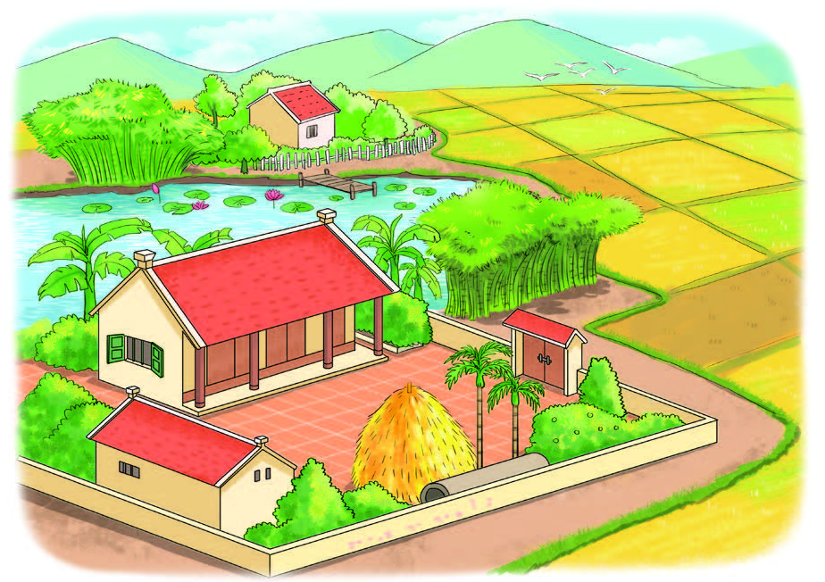
Quan sát và nói về những ngôi nhà trong hình.
1

Slide 9
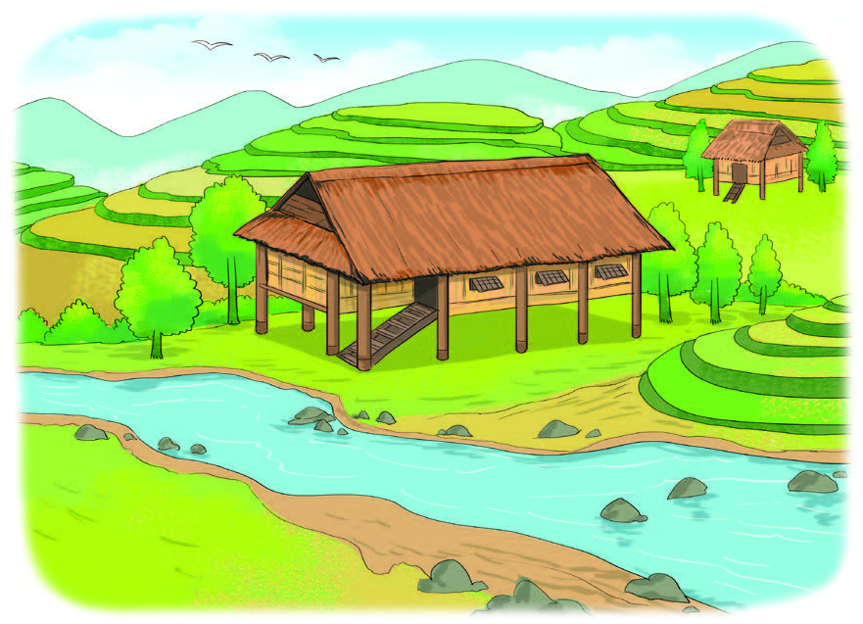
Quan sát và nói về những ngôi nhà trong hình.
2

Slide 10
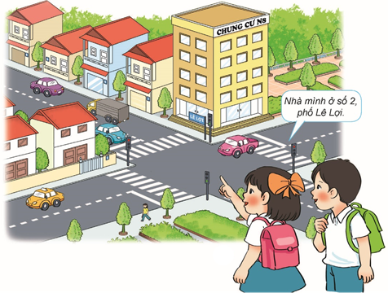
Quan sát và nói về những ngôi nhà trong hình.
1
2
3

Slide 11
Giới thiệu một số kiểu nhà phổ biến ở địa phương.
Notes:
Cắt hình các đồ vật bừa bộn, rồi ấn vào đồ vật nào thì đồ vật đó sẽ được highlight

Slide 12
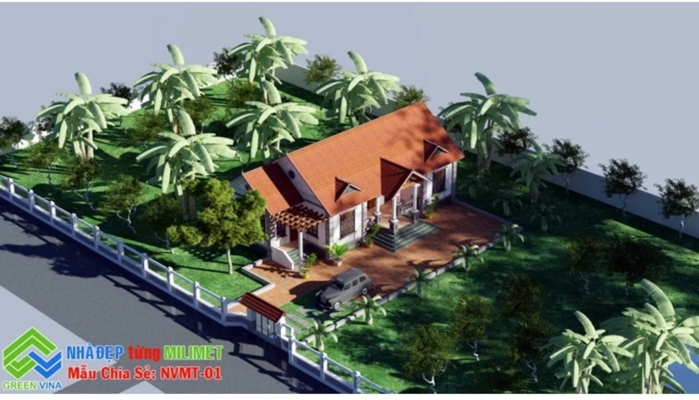
Giới thiệu một số kiểu nhà phổ biến ở địa phương.
Notes:
Cắt hình các đồ vật bừa bộn, rồi ấn vào đồ vật nào thì đồ vật đó sẽ được highlight

Slide 13
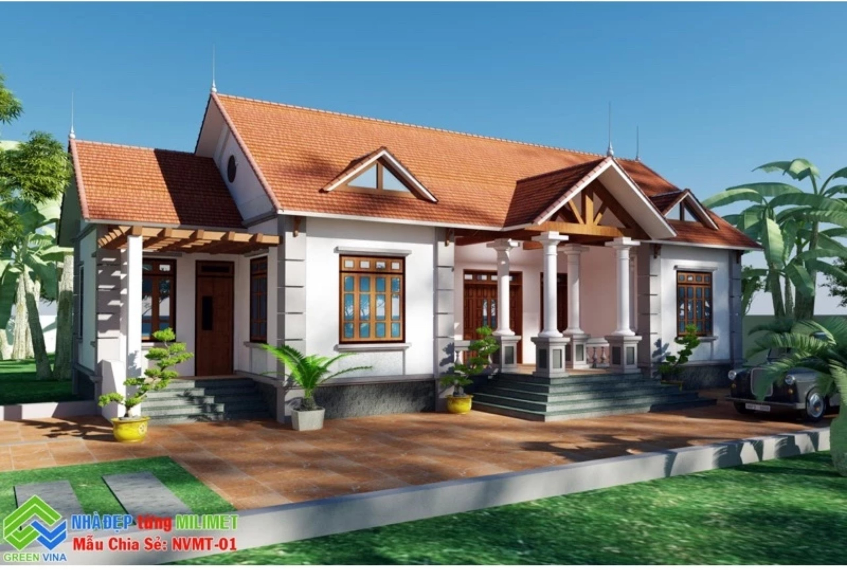
Notes:
Cắt hình các đồ vật bừa bộn, rồi ấn vào đồ vật nào thì đồ vật đó sẽ được highlight

Slide 14
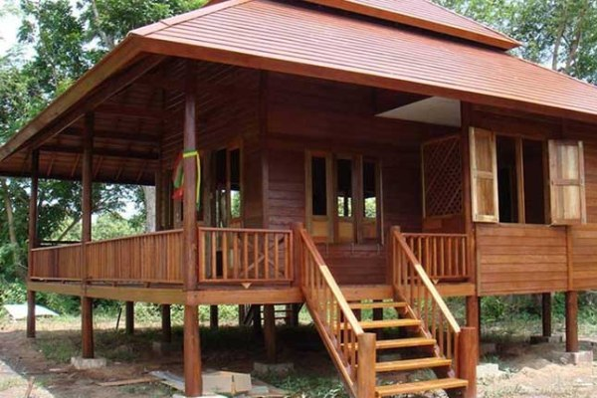
Notes:
Cắt hình các đồ vật bừa bộn, rồi ấn vào đồ vật nào thì đồ vật đó sẽ được highlight

Slide 15
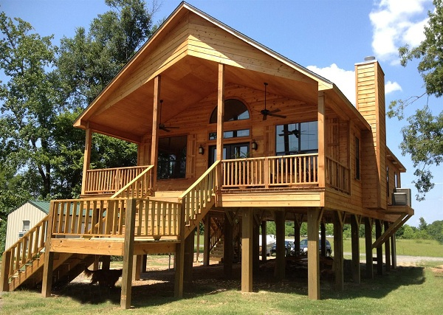
Notes:
Cắt hình các đồ vật bừa bộn, rồi ấn vào đồ vật nào thì đồ vật đó sẽ được highlight

Slide 16
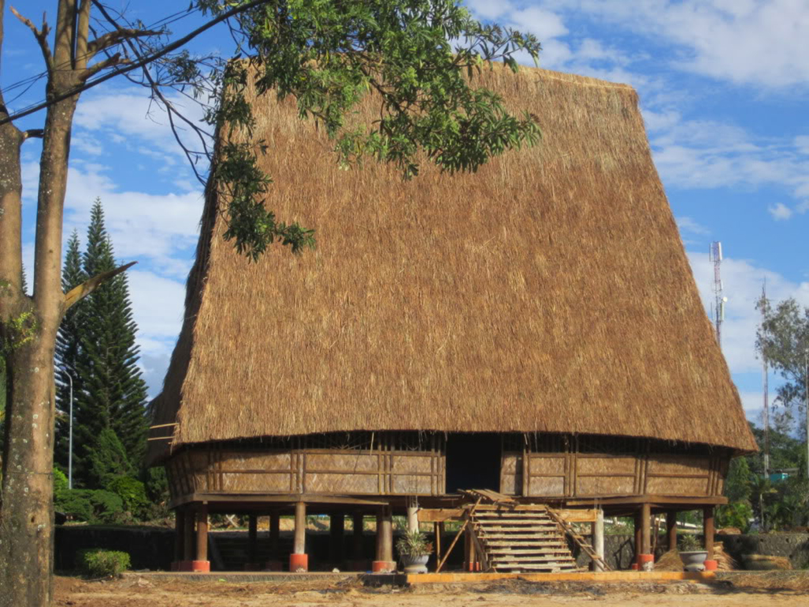
Notes:
Cắt hình các đồ vật bừa bộn, rồi ấn vào đồ vật nào thì đồ vật đó sẽ được highlight

Slide 17
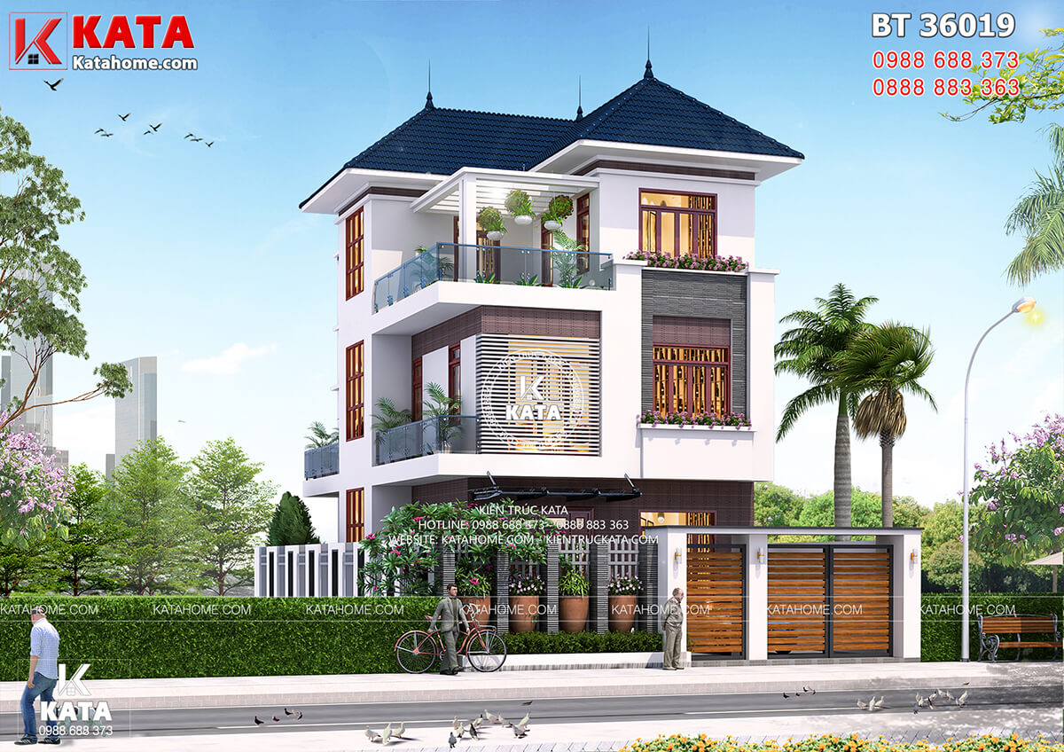
Notes:
Cắt hình các đồ vật bừa bộn, rồi ấn vào đồ vật nào thì đồ vật đó sẽ được highlight

Slide 18
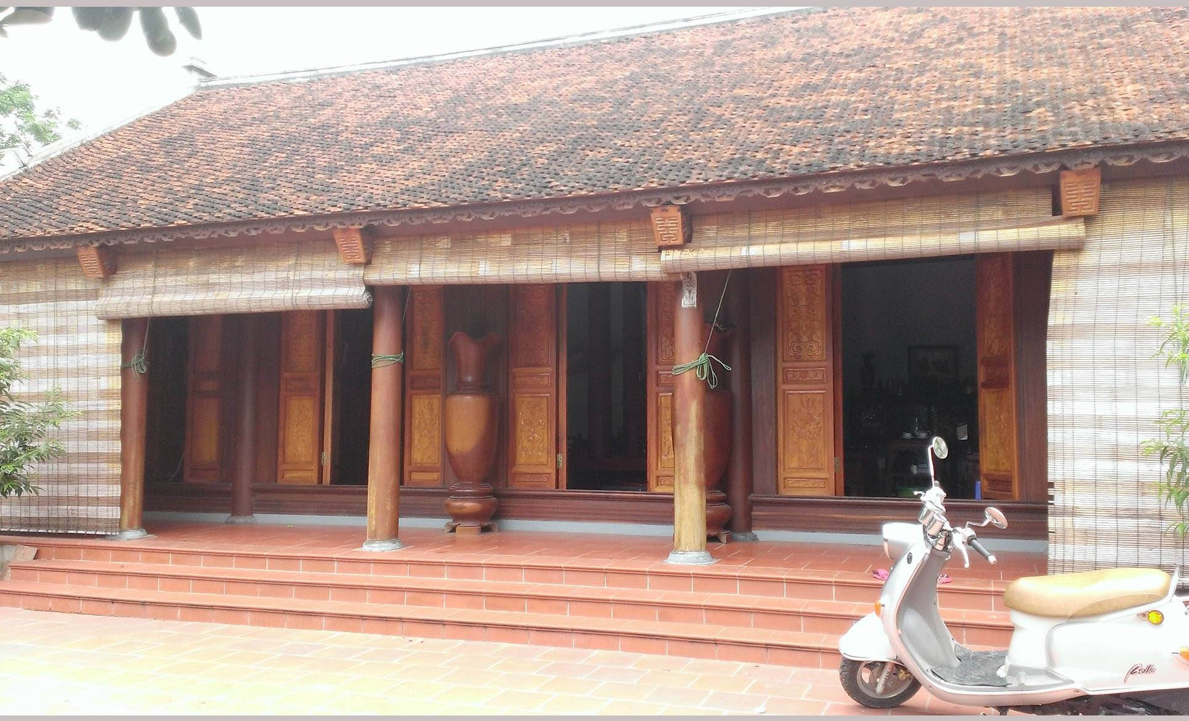
Notes:
Cắt hình các đồ vật bừa bộn, rồi ấn vào đồ vật nào thì đồ vật đó sẽ được highlight

Slide 19

Notes:
CHÂN THÀNH CẢM ƠN.

